Slide 1
V.CS.P bemutató
IKT 1. projekt

Slide 2
Insprációnk

Slide 3
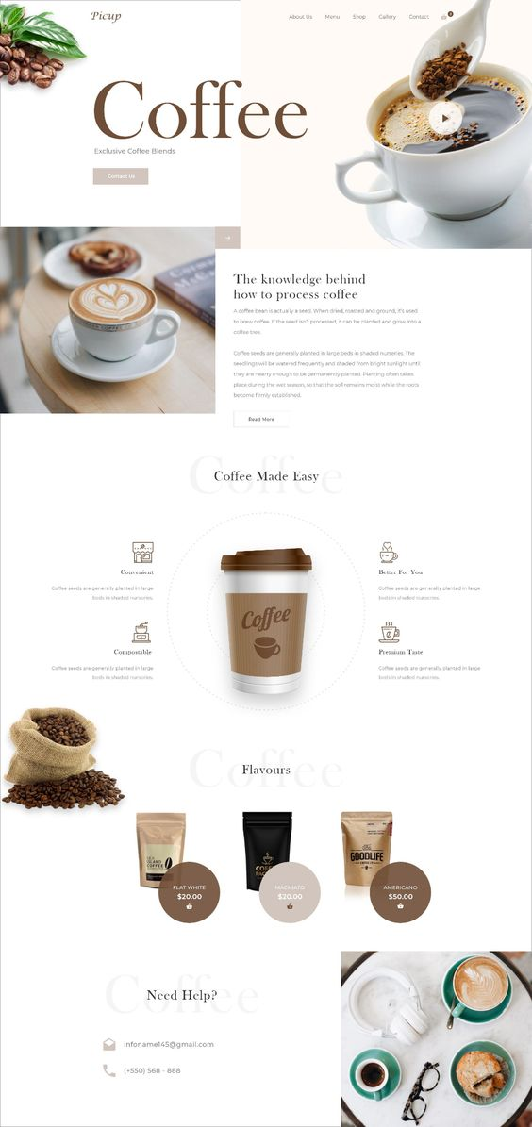
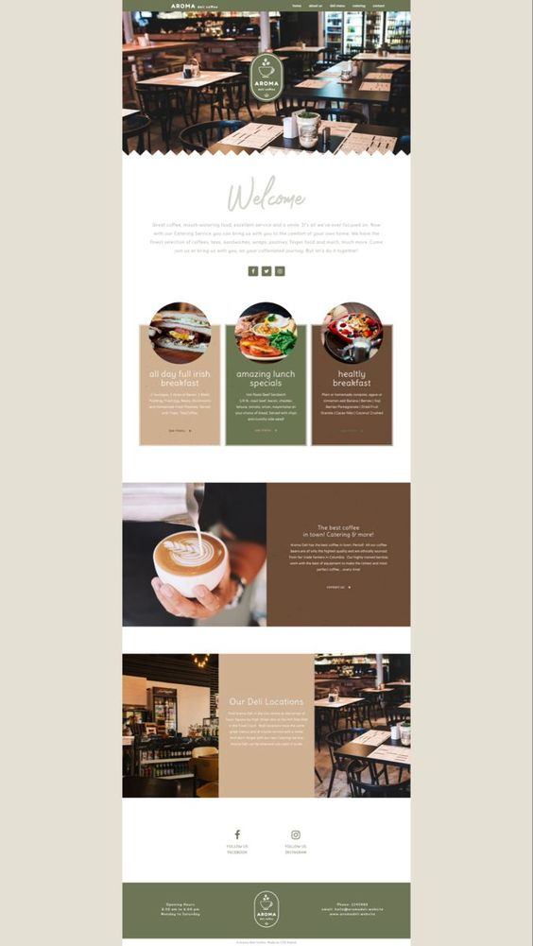
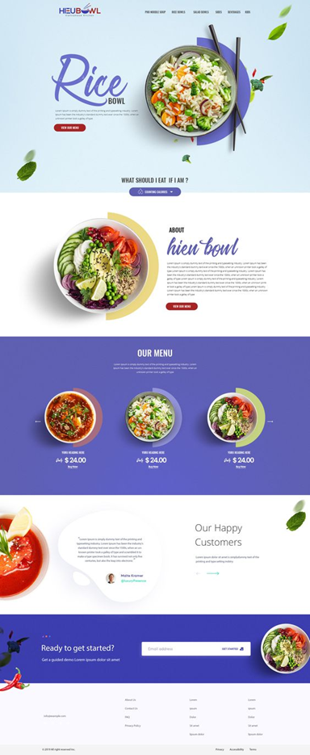

Slide 4
Olyan weboldalt szerettünk volna alkotni, amely könnyen kezelhető, átlátható, és modern letisztult stílusú.
Sokszínűség az ételek terén.

